Slide 1
Змістовий модуль 2. Теорія фірми та конкурентний ринок Тема 2.1. Мікроекономічна модель підприємства.
1. Підприємство як суб'єкт ринкової економіки.
2. Виробнича функція.
3. Основні параметри підприємства.

Slide 2
1. Підприємство як суб'єкт ринкової економіки
Підприємства - головні суб'єкти ринкової економіки, первинна організаційно-економічна ланка національного господарства, створюються для виробництва потрібних суспільству матеріальних благ та різноманітних послуг з метою привласнення прибутку.
Підприємство як товаровиробник є учасником суспільного поділу праці і виступає як виробник, що спеціалізується на виготовленні певного товару чи послуги. Підприємство конкурує з іншими, такими ж як воно підприємствами, посідає провідне місце і відіграє відповідну роль у розвитку економічної системи як цілого, у формуванні і забезпеченні відповідного рівня добробуту народу.

Slide 3
Відповідно до Господарського Кодексу України, підприємство - це самостійний суб’єкт господарювання, створений компетентним органом державної влади або органом місцевого самоврядування, або іншими суб’єктами для задоволення суспільних та особистих потреб шляхом систематичного здійснення виробничої, науково-дослідної, торговельної та іншої господарської діяльності в порядку, передбаченому чинним законодавством. Підприємства можуть створюватися як для здійснення підприємництва так і для некомерційної господарської діяльності.
Підприємство є юридичною особою, має відокремлене майно, самостійний баланс, рахунки в банківських установах, печатку із своїм найменуванням та ідентифікаційним кодом.

Slide 4
Розглянемо головні засади визначення сутності підприємства як економічної категорії в сучасних умовах.
Головними рисами, що визначають сутність підприємства є такі:
1) підприємство - це самостійна основна ланка господарства;
2) підприємство - це відокремлена спеціалізована господарча одиниця, основою якої є професійно організований трудовий колектив, який за допомогою засобів виробництва, що є в його розпорядженні, виготовляє необхідну споживачу продукцію, виконує роботи, надає послуги;
3) підприємство - це самостійний суб’єкт господарювання, створений відповідно до діючого законодавства для виробництва продукції та надання послуг з метою задоволення суспільних потреб та отримання прибутку;
4) підприємство - це юридична особа, яка відповідає певним ознакам, що встановлені діючим законодавством країни, на території якої вона зареєстрована.

Slide 5
Функціонування підприємства в ринкових умовах господарювання передбачає реалізацію ним наступних видів діяльності:
1) виробнича діяльність - організація та регулювання процесу виготовлення продукції;
2) комерційна діяльність - рекламна діяльність, організація збуту та постачання;
3) економічна діяльність - стратегічне та поточне планування, облік та звітність, ціноутворення ресурсне забезпечення, фінансова діяльність, зовнішньоекономічна діяльність;
4) інноваційна діяльність - науково-технічні розробки, технологічна підготовка виробництва, впровадження досягнень НТП;
5) управління персоналом та організація стимулювання праці -кадрова політика підприємства, системи управління персоналом, ефективність використання трудового потенціалу, системи оплати праці, мотивація трудової діяльності, тощо;
6) дослідження зовнішнього середовища - ринку збуту продукції, ринку факторів виробництва, інструментів державного регулювання, конкурентів.

Slide 6
Функціонування ринкових відносин потребує створення підприємств (фірм), які мають обслуговувати ринок. Це:
1) лізингові фірми - надають кредити орендарю з правом користування певними об'єктами; найпоширенішими об'єктами лізингу є транспортні засоби, обладнання, технології, ліцензії, програмне забезпечення тощо;
2) інноваційні фірми - впроваджують винаходи, науково-технічні розробки та послуги, реалізують різні проекти; 3) венчурні фірми - проводять комерційну апробацію науково-технічних розробок; створюються у наукомістких галузях економіки і працюють з певним ризиком; 4) брокерські (маклерські) фірми - виступають як посередники в торгівлі товарами та послугами, під час виконання біржових операцій з товарами та цінними паперами, а також фрахтування суден і страхування; можуть надавати додаткові послуги для вивчення ринку, реклами, кредитування тощо;
5) аудиторські фірми (контори) - за замовленням підприємств перевіряють їх фінансово-господарську діяльність, а також видають рекомендації щодо поліпшення справ.

Slide 7
Залежно від форм власності, передбачених законом, в Україні можуть діяти підприємства таких видів:
приватне підприємство, що діє на основі приватної власності громадян чи суб'єкта господарювання (юридичної особи);
підприємство, що діє на основі колективної власності (підприємство колективної власності);
комунальне підприємство, що діє на основі комунальної власності територіальної громади;
державне підприємство, що діє на основі державної власності;
підприємство, засноване на змішаній формі власності (на базі об'єднання майна різних форм власності).

Slide 8
В Україні можуть діяти також інші види підприємств, передбачені законом.
У разі якщо в статутному фонді підприємства іноземна інвестиція становить не менш як десять відсотків, воно визнається підприємством з іноземними інвестиціями. Підприємство, в статутному фонді якого іноземна інвестиція становить сто відсотків, вважається іноземним підприємством.
Залежно від способу утворення (заснування) та формування статутного фонду в Україні діють підприємства унітарні та корпоративні.
Унітарне підприємство створюється одним засновником, який виділяє необхідне для того майно, формує відповідно до закону статутний фонд, не поділений на частки (паї), затверджує статут, розподіляє доходи, безпосередньо або через керівника, який ним призначається, керує підприємством і формує його трудовий колектив на засадах трудового найму, вирішує питання реорганізації та ліквідації підприємства. Унітарними є підприємства державні, комунальні, підприємства, засновані на власності об'єднання громадян, релігійної організації або на приватній власності засновника.
Корпоративне підприємство утворюється, як правило, двома або більше засновниками за їх спільним рішенням (договором), діє на основі об'єднання майна та/або підприємницької чи трудової діяльності засновників (учасників), їх спільного управління справами, на основі корпоративних прав, у тому числі через органи, що ними створюються, участі засновників (учасників) у розподілі доходів та ризиків підприємства. Корпоративними є кооперативні підприємства, підприємства, що створюються у формі господарського товариства, а також інші підприємства, в тому числі засновані на приватній власності двох або більше осіб.
Особливості правового статусу унітарних і корпоративних підприємств встановлюються цим Кодексом, іншими законодавчими актами.

Slide 9
Підприємства залежно від кількості працюючих та обсягу валового доходу від реалізації продукції за рік можуть бути віднесені до малих підприємств, середніх або великих підприємств.
Малими (незалежно від форми власності) визнаються підприємства, в яких середньооблікова чисельність працюючих за звітний (фінансовий) рік не перевищує п'ятдесяти осіб, а обсяг валового доходу від реалізації продукції (робіт, послуг) за цей період не перевищує суми, еквівалентної п'ятистам тисячам євро за середньорічним курсом Національного банку України щодо гривні.
Великими підприємствами визнаються підприємства, в яких середньооблікова чисельність працюючих за звітний (фінансовий) рік перевищує тисячу осіб, а обсяг валового доходу від реалізації продукції (робіт, послуг) за рік перевищує суму, еквівалентну п'яти мільйонам євро за середньорічним курсом Національного банку України щодо гривні.
Усі інші підприємства визнаються середніми.

Slide 10
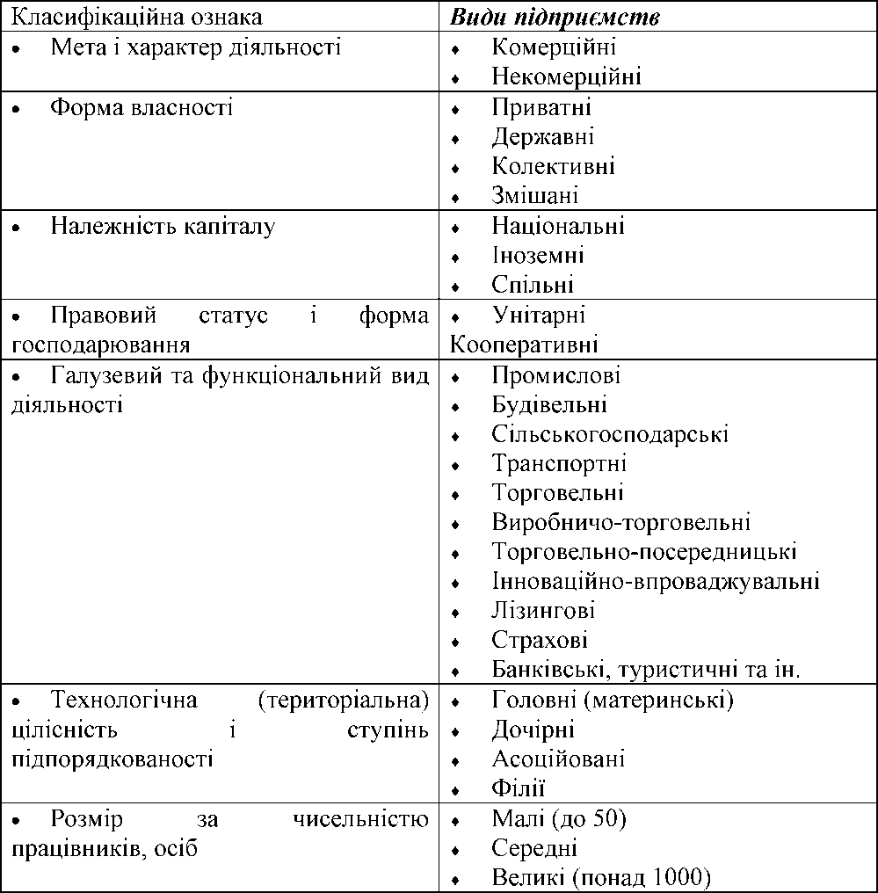
КЛАСИФІКАЦІЯ ПІДПРИЄМСТВ

Slide 11
Права:
1) право мати відокремлене майно;
2) право самостійного укладання договорів;
3) право найму та звільнення персоналу;
4) право виступати від свого імені в господарському обороті;
5) право мати самостійний баланс;
6) право бути відповідачем і позивачем у суді.
Обов’язки:
1) нести майнову відповідальність за своїми діями;
2) своєчасне надання звітності в контролюючі органи;
3) своєчасний розрахунок за своїми зобов’язаннями;
4) точне ведення обліку витрат на виробництво і реалізацію продукцію.
Головна мета підприємства - це виробництво продукції, надання послуг, виконання робіт для задоволення потреб ринку чи споживача і одержання завдяки цьому максимально можливого прибутку.
Для забезпечення даної мети підприємства має діяти на принципах господарського (або комерційного) розрахунку.
Дві найважливіші сторони господарського розрахунку такі:
отримання прибутку на основі створення необхідних суспільству товарів і послуг та підвищення ефективності виробництва;
економічна відповідальність за невміння господарювання, неефективне використання ресурсів.

Slide 12
Основі установчі документи підприємства
Статут підприємства — певна сукупність правил, що регулюють діяльність підприємства та його взаємовідносини з іншими суб’єктами господарювання. Статут повинен відповідати основним положенням закону країни про підприємства.
У ньому мають бути чітко сформульовані:
точне найменування і місцезнаходження підприємства;
власник (власники) або засновник (засновники);
місія та основні цілі діяльності;
органи управління і порядок їх формування;
джерела і порядок формування майна;
умови реорганізації і припинення діяльності.

Slide 13
Колективний договір — угода між трудовим колективом в особі профспілки та адміністрацією підприємства (організації), що використовує найману працю.
Колективний договір має укладатися щорічно.
Колективним договором: регулюються виробничі, економічні і трудові відносини працівників з власником підприємства; визначаються заходи по забезпеченню належних умов та оплати праці, соціального захисту усіх категорій персоналу.

Slide 14
Організація економічної діяльності підприємства повинна бути спрямована на приведення в дію всіх його резервів, всебічне підвищення якості продукції, забезпечення рентабельності виробництва.
Принципами економічної діяльності є такі:
Самоокупність і рентабельність. Цей принцип вимагає точного обліку витрат І результатів, повного відшкодування собівартості продукції.
Самофінансування. Закріплення частини одержаного прибутку за підприємством у його повне розпорядження. Підприємство розвивається за рахунок власних коштів, кредитів банку і валютної виручки.
Матеріальна заінтересованість у кінцевих результатах праці. Подолання зрівнялівки в оплаті праці, створення умов для заохочення ініціативи.
Грошовий контроль за діяльністю підприємства. Банк здійснює всі види розрахунків підприємства, кредитні й касові операції. Якщо підприємство систематично не виконує свої зобов'язання за розрахунками, то може бути оголошене банком неплатоспроможним, тобто банкрутом.
Повна економічна відповідальність за кінцеві результати господарювання, виконання договорів. Основною формою реалізації цього принципу є економічні санкції-вилучення незаконно одержаних доходів, відшкодування збитків, штрафи, неустойки, пені, зменшення або позбавлення премій.
Господарська самостійність у межах чинного законодавства. Органічною складовою організації економічної діяльності підприємства є внутрішньогосподарський розрахунок. Він охоплює систему економічних відносин внутрішніх підрозділів - цехів, відділів, дільниць - між собою і під-вами у цілому. Його основою є відповідальність структурних підрозділів підприємства за підвищення якості виробів і послуг та їх економічну ефективність. Сьогодні необхідно податки колективу широкі повноваження у прийнятті рішень.

Slide 15
Підприємства виконують ряд функцій. Основні з них такі:
- економічна: задоволення потреб споживача в продукції (роботах, послугах); впровадження досягнень науково-технічного прогресу; забезпечення конкурентоспроможності підприємства; ріст продуктивності праці; розвиток виробничої інфраструктури; самофінансування; отримання прибутку;
- соціальна: формування трудового колективу; вдосконалення кваліфікаційного складу працівників; покращення житлово-побутових умов працівників; розвиток соціальної інфраструктури;
- екологічна: вдосконалення технологічних процесів; створення і розвиток екологічної інфраструктури; наукові і технічні вирішення проблем навколишнього середовища і раціонального природокористування.
Крім того, що підприємство функціонує в системі національної економіки, воно може вступати у відносини з іншими партнерами в системі світового господарства, що й зумовлює здійснення ним зовнішньоекономічної функції. Вона визначається місцем і роллю даного підприємства в міжнародному поділі праці. Зовнішньоекономічна функція реалізується розвитком міжнародної спеціалізації і кооперації виробництва. Найбільш відомими формами такої спеціалізації і кооперації є міжнародна торгівля, організація спільних підприємств, участь у спільних міжнародних проектах, науково-дослідне співробітництво.

Slide 16
2. Виробнича функція.
Виробнича функція є економіко-статистичною моделлю процесу виробництва продукції в даній економічній системі й виражає стійку закономірну кількісну залежність між об'ємними показниками ресурсів і випуску продукції.
Основним елементом процесу виробництва є, як відомо, праця як свідома цілеспрямована діяльність людини, а також предмети й засоби праці. Кількість та якість виробленої продукції визначаються обсягами та структурою цих чинників, а також способом організації їх взаємодії.

Slide 17
Виробничий процес у певній ланці управління – підприємстві (фірмі) – здійснюється на основі певної технології, тобто сукупності прийомів і способів перероблення сировини, матеріалів, напівфабрикатів на готову продукцію. Реально існуючий спосіб виробництва визначається, з одного боку, прагненням до оптимального узгодження технологій, а з іншого – обмеженими можливостями щодо забезпечення ресурсами та їх розміщення. По суті, обмеження в застосуванні технологій викликані двома основними причинами: неможливістю за короткий термін змінити й структури виробничих ресурсів, і умови, що їх накладає зовнішнє середовище (народногосподарські та зовнішньоекономічні вимоги).

Slide 18
Виробнича функція — це технічне співвідношення між кількістю ресурсів, що використовуються виробниками, і обсягом виробленої на цій основі продукції. Виробничу функцію може бути використано як на макроекономічному рівні, де вона відображає залежність сукупного обсягу виробництва у грошовому виразі, так і на мікроекономічному рівні.
На мікроекономічному рівні кожна фірма має свою, відмінну від інших суб'єктів господарювання виробничу функцію. У той же час виробнича функція може бути застосована до окремих галузей, видів виробництва і навіть до виробництва окремого підрозділу підприємства.

Slide 19
Як правило, виробнича функція має теоретичне значення, але не позбавлена й практичного застосування. її широко використовують економісти для оцінки окремих ресурсів, що забезпечують економічне зростання. Першим варіантом у цьому плані була так звана виробнича функція Кобба — Дугласа, змістом якої є аналіз залежності обсягу виробництва від використання двох основних ресурсів — капіталу і праці.
Подальший розвиток теорії виробничої функції відбувався в напрямі аналізу такого фактора, як час. Аналіз використання цього фактора означав процес переходу від статистичних оцінок моделі виробничої функції Кобба — Дугласа до динамічної оцінки з урахуванням впливу технічного прогресу на обсяг виробленої продукції, у подальшому найбільші досягнення в дослідженні функції належать американським економістам Роберту Солоу та Едварду Денісону.
Р. Солоу розрахував показник, що характеризує матеріальність технічного прогресу і відображає ефективність нових інвестицій у зв'язку зі значними технічними й технологічними змінами у виробничому процесі.
Е. Денісон дослідив показник не матеріалізованого технічного прогресу, що відображає якісні зміни в економіці як наслідки не інвестованих витрат. Розвиток технічного прогресу відповідно до цієї концепції можливий за рахунок підвищення рівня освіти, кваліфікації персоналу, кращої організації праці та ін.

Slide 20
Незалежно від класифікаційного визначення всі фактори виробництва використовують для виготовлення економічних благ. Припустимо, що за дуже спрощеного виробничого процесу один фактор використовують для виготовлення якогось одного матеріального блага. Це можна зобразити у вигляді формули:
Q = F(А),
де Q — економічне благо;
А — фактор виробництва;
F — функція.
У даному разі економічне благо є результатом одного фактора. У реальній дійсності процес виробництва відбувається значно складніше і в ньому використовують, як правило, не один, а багато факторів

Slide 21
Отже, виробнича функція свідчить, що існує багато варіантів виробництва певного обсягу продукції за рахунок певного набору факторів виробництва. Поліпшення технологічних параметрів, що максимально збільшують обсяг виробництва певного виду продукції, завжди відображається у новій виробничій функції.
Виробничу функцію можна застосовувати для обчислення мінімальної кількості витрат, необхідних для виробництва будь-якого обсягу продукції. Співвідношення набору факторів виробництва і максимально можливого обсягу продукції, виробленої внаслідок цього набору факторів, і розкриває сутність виробничої функції.

Slide 22
3. Основні параметри підприємства.
До основних мікроекономічних параметрів підприємства належать також:
витрати виробництва;
виручка;
прибуток.
Витрати виробництва – це вартість факторів виробництва, використаних для створення певного обсягу продукції. В економічній теорії існують різні підходи до визначення категорії "вартість". Так, прихильники трудової теорії вартості (А. Сміт, Д. Рікардо, К. Маркс) вважали, що вартість – це втілена у товарі, праця.
Однак сьогодні більш поширеною в економічній теорії і, зокрема, в мікроекономіці є концепція альтернативної вартості. З позицій саме цієї концепції і будуть розглядатися витрати виробництва. Як можна оцінити альтернативну вартість відмінної оцінки, виставленої вам на екзамені з мікроекономіки? Щоб отримати її, ви змушені були відмовитися від інших варіантів використання свого вільного часу: перегляду цікавої телепередачі, сну чи походу з друзями на вечірку. Тому можна вважати, що "п'ятірка" коштувала вам найціннішої втрати, якої можна було б уникнути при альтернативному використанні часу, витраченого на підготовку до екзамену. Якщо розсудити за аналогією, то альтернативна вартість витрачених на виробництво коштів визначається найбільшим можливим прибутком, що міг би бути отриманий з цих грошей, якби вони були вкладені у щось інше.

Slide 23
Під терміном «виручка» розуміють усі фінансові надходження за надання послуг та реалізацію продукції підприємства. Незважаючи на тип надходжень (готівкові або безготівкові) гроші, отримані за виконані роботи або продаж товару, відносять до розділу виручки.
Цей показник є головним для розрахунку фінансових результатів діяльності компанії. Знаючи розмір виручки, не важко розрахувати рентабельність, середній чек та точку беззбитковості. Окрім того, його використовують для складання фінансових та податкових звітів.
Виручку також називають товарообігом. Ці поняття не відрізняються за умови, що для визначення виручки застосовується метод нарахування. Іншими словами, вона не містить інших доходів. Але не варто плутати виручку з доходом. Адже останній показник може вміщувати, окрім надходжень за товари та послуги, іще прибутки від реалізації активів фірми.
Під час обчислення виручки не враховуються поточні витрати, які мали місце під час надання послуги або виробництва товарів. Під час обчислення треба мати на увазі, що виручка може бути нульовою або додатною. Від’ємний результат неприпустимий.

Slide 24
Наявність різноманітних концепцій витрат викликало існування різноманітних концепцій прибутку. Прибуток представляє собою різницю між загальною виручкою від реалізації продукції та загальними витратами, що здійснені в ході її виробництва. Звичайно розрізняють такі види прибутку:
нормальний прибуток – це плата підприємцю за використання в виробництві його підприємницьких здібностей, її розмір визначається рівнем доходності, що є нормальним або середнім для певної галузі, тобто тим рівнем, який утримує підприємця в даному виді бізнесу. Нормальний прибуток – це прибуток, від якого відмовляються власники підприємства на користь ресурсів на своєму підприємстві, але який вони могли б отримати, вклавши свої ресурси в інші напрями діяльності поза межами підприємства. Отже нормальний прибуток, необхідний для того, щоб залучати та утримувати ресурси в межах даного виробництва.
економічний прибуток – це надлишок прибутку над нормальним прибутком. Економічний або чистий прибуток є додатковим доходом підприємця внаслідок його ефективнішої діяльності у певній галузі. Цей прибуток отримують не всі підприємці, і він не належить до витрат. У мікроекономіці (якщо спеціально не зауважено) йдеться, як правило, про економічний прибуток. Як правило, економічний прибуток визначається як різниця між загальною виручкою від реалізації продукції та економічними витратами виробництва;
бухгалтерський прибуток визначається як різниця між загальною виручкою від реалізації продукції та бухгалтерськими витратами виробництва. Бухгалтерський прибуток використовується для цілей оподаткування та дозволяє оцінити успішність діяльності фірми в обраному напрямку діяльності. Економічний прибуток необхідний для прийняття управлінських рішень та оцінки перспективи діяльності фірми у майбутньому. Також дозволяє оцінити ефективність використання власних ресурсів фірми.

Slide 25
На підприємстві є багато витрат, і всі потрібно врахувати, щоб отримати чистий прибуток. Окрім собівартості із доходів, віднімають поточні витрати компанії:
сплата комунальних послуг;
заробітна плата;
витрати на зберігання та доставку продукції;
ремонтні роботи;
знос обладнання.

